Slide 1
Bayesian GAN
최윤정
2018. 12. 17
Bayesian GAN

Slide 2

목차
Introduction : Motivation
Bayesian GAN
- Unsupervised Learning (Generator model)
- Semi-supervised Learning
Algorithm
Experiments
- MNIST
- Synthetic data (multi-modal)
Bayesian GAN

Slide 3
Introduction : Motivation
Generator는 white noise를 실제 데이터의 분포에서 추출된 데이터와 비슷한 데이터로 변환시킨다.
Discriminator는 실제 분포에서 추출된 데이터들(real data)과 Generator에서 생성된 데이터(fake data)를 정확하게 판별하는 방향으로 학습.
동시에, Generator는 Discriminator가 제대로 판별하지 못하는 방향으로 학습.
Deep Learning, 특히 CNN 을 통해서 GAN은 특정 이미지들의 확률 분포를 제공할 수 있게 되었다.
Bayesian GAN

Slide 4
Introduction : Motivation
Mode collapse
: multi modal distribution => unimodal distribution
Mode (of a distribution)
: 어떤 확률 분포에서 가장 많이(높은 확률로) 샘플링 될 값
실제 데이터의 분포가 multi modal distribution인 경우도 있다.
Mode collapse가 발생한다면, Generator는 실제 데이터 분포의 특정 mode에 해당하는 데이터들만 생성하게 될 것.
Bayesian GAN

Slide 5
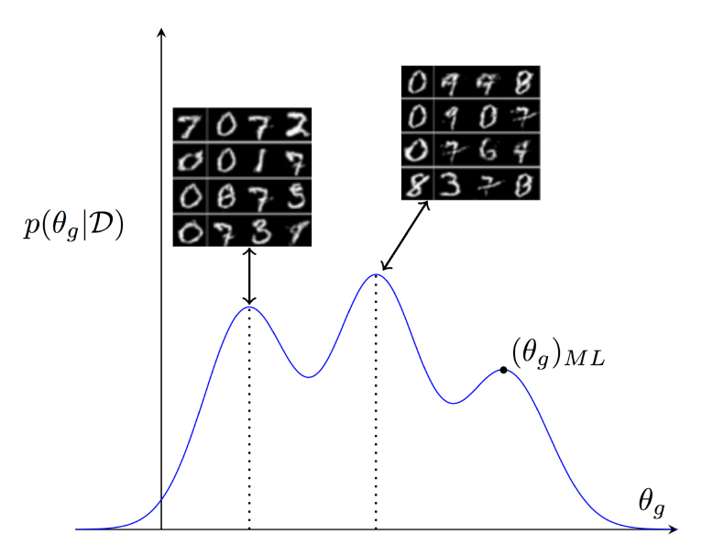
Introduction : Motivation
예를 들어 Generator가 Discriminator를 속이기 위해서 단순히 특정 mode에 있는 몇 개의 학습 데이터들 기억하는 상황.
=> 학습된 Generator는 실제 데이터 분포로 일반화 되지 않음.
사람이 보기엔 어느정도 좋은 성능을 가진 generator라 생각 할 수 있음
Bayesian GAN

Slide 6
Introduction : Motivation
GAN 또는 DCGAN 은 기본적으로 min-max optimization을 통하여 Generator와 Discriminator를 학습한다.
따라서 이것들의 posterior distribution ( 실제 데이터들이 주어졌을 때 네트워크의 파라미터들에 대한 분포)는 실제 데이터의 특정 mode에 대한 point mass(?)로 추정된다.
즉, Generator와 Discriminator의 파라미터들은 확률적인 구조를 가지지 않는 deterministic structure.
Generator가 하나의 파라미터에 의해 결정되기 때문에 이 Generator는 여러 개의 mode를 가지는 실제 데이터 분포를 제대로 표현하지 못한다.
Bayesian GAN

Slide 7
Introduction : Motivation
실제 데이터의 분포가 여러 개의 mode를 가지고 있기 때문에, Generator에 대한 posterior distribution p${(θ}_{g}$|$θ_{d}, z)$ 또한 multi-modal이어야 한다.
이때 이 posterior distribution의 각각의 mode는 Generator의 파라미터로 볼 수 있고, mode에 대한 파라미터들로 만들어진 Generator들 전체가 실제 데이터의 분포를 표현함
Bayesian GAN 의 목표는 Generator에 대한 posterior distribution p${(θ}_{g}$|$θ_{d}, z)$을 기존 방법(GAN, DCGAN)과 다른 방식으로 구해서 mode collapse를 방지하는 것.
Bayesian GAN

Slide 8
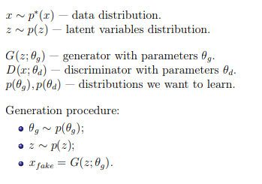
Bayesian GAN
Main idea : Generator와 Discriminator의 파라미터들인 $θ_{g}$ 와 $θ_{d}$ 에 확률적인 구조를
추가하여 Distribution over parameters로 생각하는 것
Generator는 이제 a distribution over distribution of data (데이터 분포에 대한 분포) 로 생각한다.
Generator의 파라미터와 white noise를 각각의 분포에서 추출하여 data를 생성하는 과정
Bayesian GAN

Slide 9
Bayesian GAN - Unsupervised
Bayes Rule : $p\left(θ | X\right) ∝p\left(X | θ\right)p(θ)$
$p(θ)$ : prior of the distribution of parameters(가설)
$p\left(X | θ\right)$ : likelihood
특정 파라미터에서 데이터 X가 얼마나 잘 발생하는지에 대한 척도
$p\left(θ | X\right)$ : posterior
데이터 X가 주어졌을 때 가설이 얼마나 잘 맞는지에 대한 척도
Bayesian GAN

Slide 10
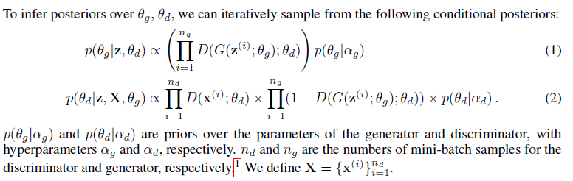

Bayesian GAN - Unsupervised
GAN 논문에 있는 V(G, D)값은 expectation을 통해 정의한다.
실제 코딩을 할 때는 noise인 z와 실제 데이터인 x를 샘플링을 통한 mini batch로 계산하기 때문에 위 식에서 곱하기 부분이 나온다.
Bayesian GAN

Slide 11
Bayesian GAN – Unsupervised
(1)번 식은 Generator parameter에 대한 사후 확률을 말하며, (2)번 식은 Discriminator parameter에 대한 사후 확률을 말한다.
원래 G의 관점에서는 log(1-D(G(z)))를 최소화 해야하는데 이것은 min[1-D(G(z))]와 동치고 이것은 max[D(G(z))]와 동치이다.
따라서 원래 V(G,D)를 G에 대해 최소화 시키는 것은 (1)식의 사후 확률을 최대화 시키는 것.
Bayesian GAN

Slide 12
Bayesian GAN – Unsupervised
D의 관점에서는 E[logD(x)] + E[log(1-D(G(z))]를 최대화 시키는데, 이것이 (2)번의 liklihood에 해당하는 식.
따라서 원래 V(G,D)를 D에 대해 최대화 시키는 것은 (2)식의 사후 확률을 최대화 시키는 것.
Bayesian GAN

Slide 13
Bayesian GAN – Unsupervised
만약 $θ_{g}$ 와 $θ_{d}$에 uniform prior를 주고 MAP(maximum a posterior) optimization을 한다면 원래 GAN (또는 DCGAN)에 해당한다.
즉, 각각의 사후 확률을 최대로 하는 $θ_{g}$ 와 $θ_{d}$를 구하면 그것은 original GAN에 대한 Generator와 Discriminator를 학습시킨 것.
Bayesian GAN

Slide 14
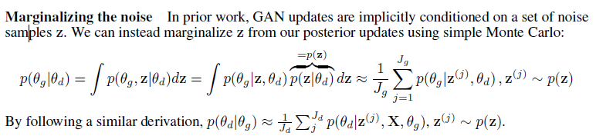
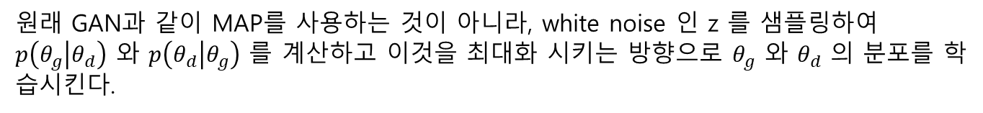
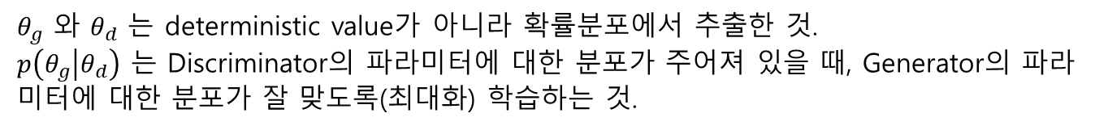
Bayesian GAN – Unsupervised
원래 GAN과 같이 MAP를 사용하는 것이 아니라, white noise 인 z 를 샘플링하여
$p\left(θ_{g} | θ_{d}\right)$ 와 $p\left(θ_{d} | θ_{g}\right)$ 를 계산하고 이것을 최대화 시키는 방향으로 $θ_{g}$ 와 $θ_{d}$ 의 분포를 학습시킨다.
$θ_{g}$ 와 $θ_{d}$ 는 deterministic value가 아니라 확률분포에서 추출한 것.
$p\left(θ_{g} | θ_{d}\right)$ 는 Discriminator의 파라미터에 대한 분포가 주어져 있을 때, Generator의 파라미터에 대한 분포가 잘 맞도록(최대화) 학습하는 것.
마찬가지로 $p\left(θ_{d} | θ_{g}\right)$는 Generator의 파라미터에 대한 분포가 주어져 있을 때, Discriminator의 파라미터에 대한 분포가 잘 맞도록 학습하는 것.
Bayesian GAN

Slide 15
Bayesian GAN – Unsupervised
여기서 Monte Carlo를 사용했다는 것은 noise distribution에서 noise를 샘플링하고, posterior distribution 또한 샘플링하여, 각 noise들을 샘플링된 사후 확률을 계산할 때 이용하고 이것을 합치는 것이다.
여기서 중요한 것은 Monte Carlo integration을 할 때 $θ_{g}$ 와 $θ_{d} 들$ 또한 각 파라미터 분포에서 샘플링을 해줘야 하는 것. (posterior sampling)
실제 코딩을 할 땐, 결국 Generator 는 $J_{g}개$가 필요하고, Discriminator는 $J_{d}$개 필요하다.
(코딩에서 G와 D는 결국 deterministic parameters들도 결정되기 때문)
Bayesian GAN

Slide 16
Bayesian GAN – Semi-supervised
Semi-supervised Learning
- a small amount of labeled data + a large amount of unlabeled data
지도 학습을 시키고 싶은 데이터가 주어졌을 때, 모든 데이터에 라벨링이 되어 있지 않다.
또한 라벨링하는 작업 또한 비용이 많이 든다.
$따$라서 라벨링이 필요한 데이터들이 많을 때, 만약 어느 정도의 라벨이 붙은 데이터도 같이 존재한다면 준지도(semi-supervised) 학습이 가능하다.
비지도학습을 했던 GAN은 Generator에 중심을 두었다면, 준지도학습을 위한 GAN은 Discriminator에 관심을 둔다.
Bayesian GAN

Slide 17
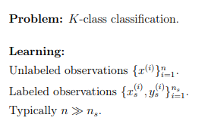

Bayesian GAN – Semi-supervised
$여$기서 Discriminator는 데이터가 Generator에서 생성된 fake data이면 0을 반환하고, 데이터가 실제 데이터이면 그 데이터가 들어 있는 클래스의 라벨(1~K)를 반환한다.
: 입력 값 x가 y라벨에 들어 있을 확률로 정의한다.
Bayesian GAN

Slide 18

Bayesian GAN – Semi-supervised
각 파라미터에 대한 사후 확률은 다음과 같이 주어진다.
Generator에 대해서는 G가 성능이 좋다는 것은 D를 잘 속인다는 것으로 y=0일 때의 D의 값이 0에 가깝다는 뜻이다.
따라서 시그마를 한 값이 최대값이 1로 가까워 진다는 것을 의미.
Discriminator에 대해서는 실제 데이터와 가짜 데이터를 잘 구분해야 하므로 처음 두 D에 대한 식들은 1에 가까워야 한다. 세번째 D에 대한 값은 실제 라벨이 있는 데이터를 잘 구분할 수록 1에 가까워진다.
Bayesian GAN

Slide 19
Bayesian GAN – Semi-supervised
비지도 학습을 하는 경우와 마찬가지로, $p\left(θ_{g} | θ_{d}\right)$와 $p\left(θ_{d} | θ_{g}\right)를$ Monte Carlo sampling을 이용해 계산한다.
이때 우리의 관심사는 새로운 test data에 대한 라벨을 D를 통해 추정하는 것이다.
Discriminator의 파라미터에 대한 분포가 학습되었다면, 그 분포에서 몇 개를 샘플링하여 그것들로 새로운 데이터에 대한 예측값을 평균을 통해 구할 수 있다.
Bayesian GAN

Slide 20
Bayesian GAN – SGHMC
비지도/준지도 학습 모두 Generator와 Discriminator의 파라미터들에 대한 posterior distribution을 샘플링하여 더하는 과정이 있다.
이때 일반적인 optimizer를 사용하여 학습을 하지 않고, stochastic gradient Hamiltonian Monte Carlo(SGHMC)를 사용함.
$이$ 방법은 momentum based SGD와 연관이 깊다.
따라서 SGD의 코드를 이용하면 약간의 수정만으로 SGHMC를 구현 할 수 있다.
SGHMC를 이용하여 posterior sampling을 하게 되면 multi-modal distribution의 성질을 유지하면서 샘플링이 가능.
Bayesian GAN

Slide 21


Bayesian GAN – SGHMC
Hamiltonian Monte Carlo는 강력한 Markov chain Monte Carlo(MCMC) 샘플링 알고리즘이다. (MCMC?)
이 알고리즘과 Stochastic gradient 방법을 합친 것이 SGHMC.
여기서 $p\left(θ | D\right)$는 우리가 샘플링 하고자 하는 posterior distribution이고 U는 potential energy function(?) 이다.
저 식은 결국 비지도 학습에서 주어진 파라미터들의 posterior에 대한 식과 같은 식.
Bayesian GAN

Slide 22

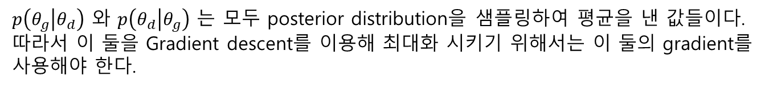
Bayesian GAN – SGHMC
$p\left(θ_{g} | θ_{d}\right)$ 와 $p\left(θ_{d} | θ_{g}\right)$ 는 모두 posterior distribution을 샘플링하여 평균을 낸 값들이다.
따라서 이 둘을 Gradient descent를 이용해 최대화 시키기 위해서는 이 둘의 gradient를 사용해야 한다.
이때 $p\left(θ_{g} | θ_{d}\right)$ 와 $p\left(θ_{d} | θ_{g}\right)$의 gradient는 샘플링한 사후 확률에 대한 gradient로 나타낼 수 있다.
$즉$ potential energy function U의 gradient를 이용하는 것이 SGHMC이다.
다른 mini batch와 다르게 grad(U)를 계산할 때는 전체 데이터의 개수가 필요하다.
전체 데이터의 개수가 많아지면 prior의 영향이 줄어든다. (무슨 의미가 있는지)
Bayesian GAN

Slide 23

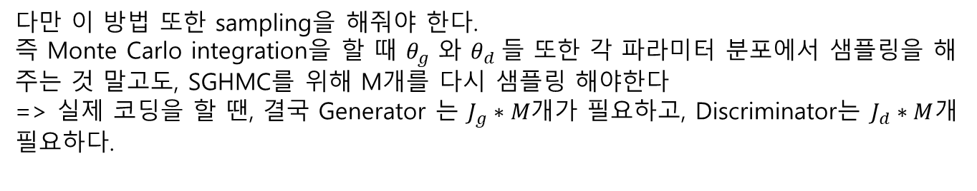
Bayesian GAN – SGHMC
마지막으로 grad(U)에 noise term을 추가하여 gradient descent를 이용한다.
Q. Noise term을 추가하는 이유?
원래 사용하는 Gradient descent 방법에서 달라지는 점은 noise term과 원래 grad(U)에서 likelihood 부분에 전체 데이터 셋의 크기인 |D|를 곱해주는 것 밖에 없다.
(실제 코드에서는 |D|를 곱하지 않고 prior와 noise에 해당하는 부분에 |D|를 나누어 준다
다만 이 방법 또한 sampling을 해줘야 한다.
즉 Monte Carlo integration을 할 때 $θ_{g}$ 와 $θ_{d} 들$ 또한 각 파라미터 분포에서 샘플링을 해주는 것 말고도, SGHMC를 위해 M개를 다시 샘플링 해야한다
=> 실제 코딩을 할 땐, 결국 Generator 는 $J_{g}∗M개$가 필요하고, Discriminator는 $J_{d}∗M$개 필요하다.
Bayesian GAN

Slide 24
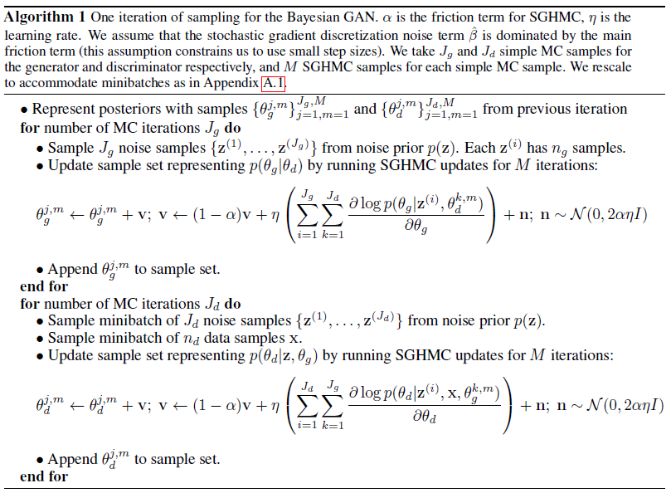
Bayesian GAN – Algorithm
Bayesian GAN

Slide 25

Bayesian GAN – Algorithm
Noise term을 빼고 보면, Momentum-based optimizer 이다.
여기서 v가 모멘텀에 해당
GAN이나 DCGAN을 구현할 때 처럼 일반적으로 Network의 loss를 생각하여 그것을 최소화 시키도록 학습한다.
시그마 안쪽에 있는 사후 확률은 앞에서 본 것처럼, original GAN에서의 값과 prior를 더한 것이다.
즉 이 부분에 대한 g_loss = g_loss_classic + prior_loss 로 정의 할 수 있다.
이때 g_loss_classic은 GAN 이나 DCGAN에서 구한 것처럼 계산하면 된다.
Bayesian GAN

Slide 26
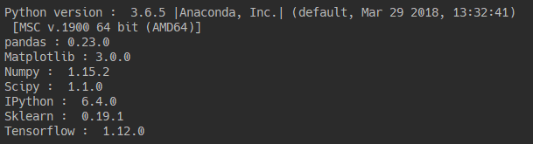
Bayesian GAN – Algorithm
작업 환경
Bayesian GAN

Slide 27
Bayesian GAN – Algorithm
기본적인 Bayesian GAN의 구조는 DCGAN과 똑같다.
다른 점 중 하나는 원래 DCGAN에서의 loss에 prior에 해당하는 loss(Bayesian)와 noise에 해당하는 loss(SGHMC)를 추가 해야하는 것.
또 다른 점으로는 Generator 는 $J_{g}∗M개$가, Discriminator는 $J_{d}∗M개가$ 필요하다는 것.
최$종적으로 학습된 J_{g}∗M$개의 Generator는 모두 이미지를 생성하는 역할을 한다.
Bayesian GAN

Slide 28
Bayesian GAN – Algorithm
Tensorflow는 기본적으로 계산 그래프를 만드는 구성 단계와 그래프를 실행하는 실행 단계로 나뉜다.
구성 단계에서 Bayesian GAN 모델을 구성하고, 실행 단계에서 미니 배치를 통해 학습시킨다.
일반적인 Bayesian GAN을 구현하기 위해서 BDCGAN 이라는 클래스를 만들었다.
이것을 통해 내가 원하는 층의 개수나 각 층에서의 뉴런 개수, 컨볼루션의 하이퍼파라미터들을 설정할 수 있다.
또한 하이퍼 파라미터가 결정된다면, 훈련을 위한 그래프(즉 훈련할 변수와 변수들 간 상관 관계)를 자동으로 만들어 주도록 구성하였다.
Bayesian GAN

Slide 29
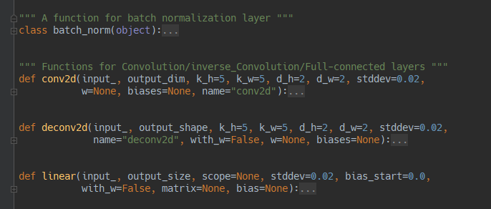
Bayesian GAN – Algorithm
tf.nn을 이용하면 위에 있는 4가지 층이 모두 간단하게 구현이 가능하다.
하지만, 우리는 여러 개의 Generator와 Discriminator를 구현해야 하므로 각각의 변수(W나 b)에 일관성 있는 이름을 붙여 코딩을 편하게 하기 위해서 위와 같은 함수를 만들어 사용했다.
Bayesian GAN

Slide 30
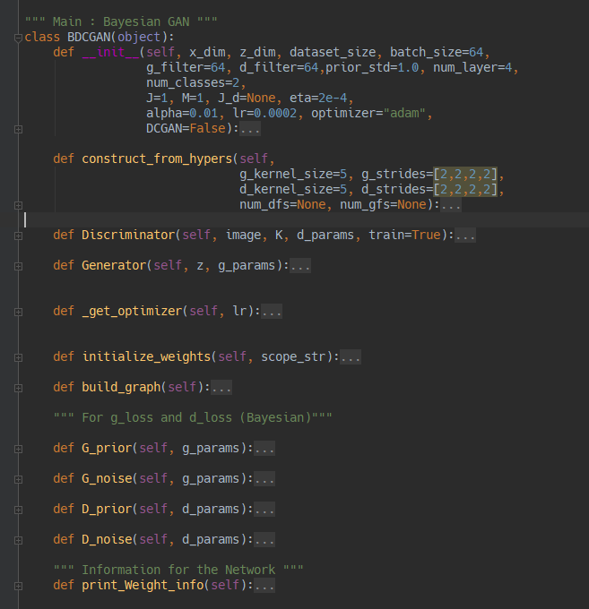
Bayesian GAN – Algorithm
Bayesian GAN

Slide 31
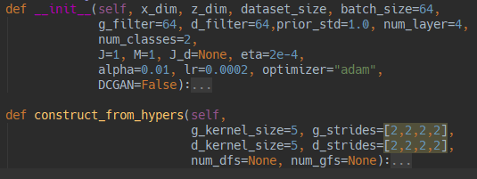
Bayesian GAN – Algorithm
생성자의 input들을 이용하여 construct_from_hypers() 함수가 Generator와 Discriminator의 구조(e.g 각 층에서의 뉴런의 개수, Convolution layer의 kernel의 크기 등등)을 알아서 계산해주어 그 값들을 멤버 변수로 저장한다.
이 부분에서 어떤 논리로 G와 D의 구조를 계산하는지 이해가 안감.
=> 이 함수 대신 내가 원하는 구조로 만들어 사용하면 됨.
이때 각 층의 정보를 Dictionary / ordered Dictionary 자료구조를 이용하여 저장한다.
Bayesian GAN

Slide 32
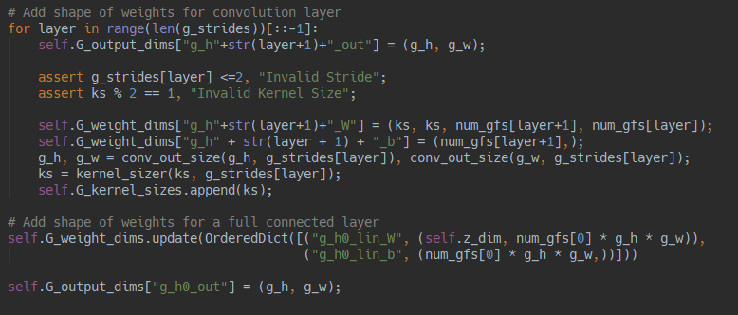
Bayesian GAN – Algorithm
예를 들어, “g_h_layer_W”는 generator의 layer번째 층의 W를 말한다.
이런 식으로 통일된 이름을 사용해서 각 층의 정보를 저장한다.
Bayesian GAN

Slide 33
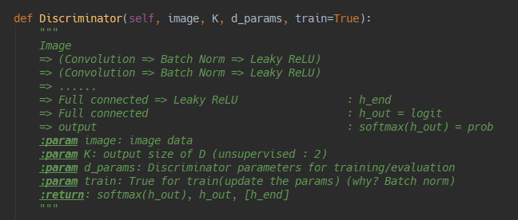
Bayesian GAN – Algorithm
Discriminator를 여러 개 사용하기 때문에 어떤 D를 학습 또는 사용할 지를 알아야 한다.
=> 학습 또는 사용할 변수 d_params를 input으로 준다.
여기서 K는 준지도 학습을 할 경우 label+1(fake)의 개수이고, train은 batch normalization 때문에 사용한다.
구조는 DCGAN과 마지막에 두개의 full-connected layers를 추가한 것 외에는 동일
Bayesian GAN

Slide 34
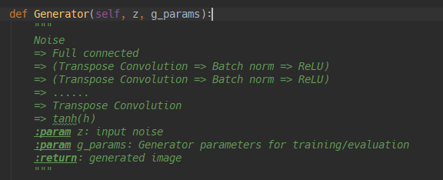
Bayesian GAN – Algorithm
Generator를 여러 개 사용하기 때문에 어떤 D를 학습 또는 사용할 지를 알아야 한다.
=> 학습 또는 사용할 변수 d_params를 input으로 준다.
Discriminator와 다르게 train 변수가 없다.
=> Batch normalization을 학습모드로서만 사용한다는 뜻.
Bayesian GAN

Slide 35
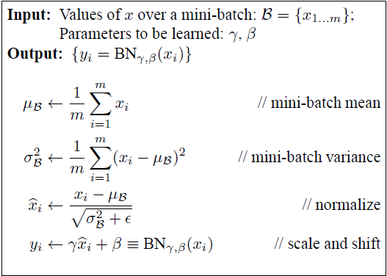
Bayesian GAN – Algorithm
Batch normalization에서 training을 할 경우에는 mini-batch의 데이터들의 평균과 표준변차를 구하여 이 정보들을 저장해 놓는다. 그리고 mini-batch 데이터들을 normalize 한다.
test data로 평가할 때는 훈련 할 때 저장한 평균과 표준편차를 이용하여 이동평균을 계산하여 test 값을 normalize 한다
Generator에 이미지 생성시 이동평균으로 normalize한다면 우리가 원하는 데이터 분포에 근사하지 않을 수 있기 때문에 normalize를 안한다고 생각.
Bayesian GAN

Slide 36

Bayesian GAN – Algorithm
_get_optimizer(lr)은 처음에 설정한 momentum based SGD나 Adam optimizer 함수를 반환한다.
Initialize_weights(scope_str)은 Generator나 Discriminator를 문자열로 입력 받아 각 신경망의 weights W을 N(0,0.02^2) 로 초기화하고 W와 b의 리스트를 반환한다.
이때 리스트를 반환 시키는 이유는 초기화하면서 텐서플로우 변수가 만들어 지는데 이 변수들을 학습 시키는 것이기 때문에 이 변수들의 정보(C로 따지면 주소)를 알고 있어야 하기 때문이다.
이런 부분이 어떻게 보면 Tensorflow의 단점이라고 볼 수 있다
(직관적이지가 않음)
Bayesian GAN

Slide 37
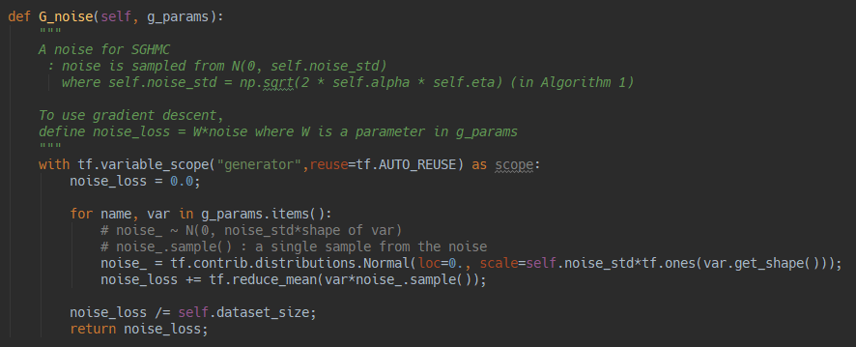
Bayesian GAN – Algorithm
G_noise와 D_noise는 SGHMC에서 추가한 noise term에 대한 loss를 구하는 함수
각 훈련 단계마다 loss를 계산하고 그 loss에 대한 gradient를 이용하여 최적화를 한다.
논문의 알고리즘에서는 gradient를 구하는 부분 바깥쪽에 noise term을 추가하였다.
Bayesian GAN

Slide 38

Bayesian GAN – Algorithm
이 noise term을 미분 안쪽에 넣기 위해서 코드에서는 모든 parameter에 noise의 값을 곱하였다.
SGHMC에서 원래는 likelihood 부분에 전체 데이터 크기를 곱하지만 이를 곱하지 않는 대신에 noise loss에 전체 데이터 크기로 나누었음.
Bayesian GAN

Slide 39
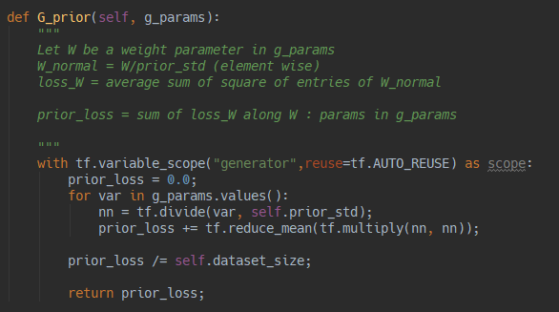
Bayesian GAN – Algorithm
G_prior와 D_prior는 sampling한 사후 확률에서 prior에 해당하는 loss를 반환
이 함수는 각 paramete들을 hyper-parameter로 설정한 prior 표준편차로 나누어 그것들의 norm의 평균을 계산한 것.
저자가 무슨 의도로 prior loss를 이런 식으로 설정하였는지 이해가 안 갑니다…
Bayesian GAN

Slide 40
Bayesian GAN – Algorithm
마지막으로 build_graph() 함수를 이용하여 논문에 있는 알고리즘을 구현하고 학습하는 텐서플로 그래프를 만든다.
기본적으로 이 함수에서 하는 것은 각 모델들의 학습시켜야 하는 변수들을 모아서 그것들에 대한 loss를 구하고 그 loss를 이용하여 학습시키는 그래프를 만드는 것.
일반적인 GAN 코드의 구조와 다른 것은 Generator 는 $J_{g}∗M번$, Discriminator는 $J_{d}∗M번의$ 반복을 통해서 학습시킨다는 것.
그리고 loss를 계산 하는 부분이 차이가 난다.
Bayesian GAN

Slide 41
Bayesian GAN – Algorithm
인덱스 i와 k가 고정되어 있을 때 g_loss_classic을 계산하는 방법은 원래 GAN 코드와 동일.
이전에 설명한대로
g_loss = g_loss_classic + g_prior_loss + g_noise_loss 로 계산한다.
그런데 코드를 보면 Huber loss라는 개념을 도입하여 또 다른 loss를 추가한다.
Bayesian GAN

Slide 42
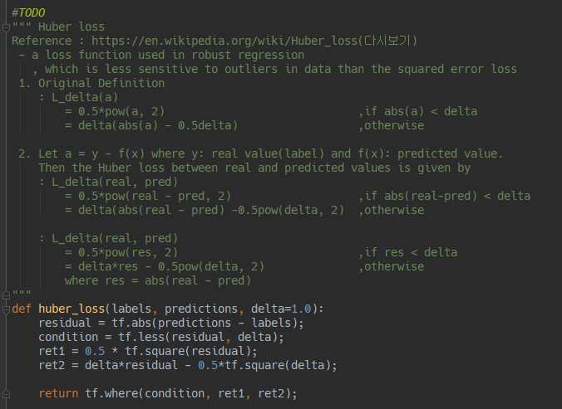
Bayesian GAN – Algorithm
Bayesian GAN

Slide 43
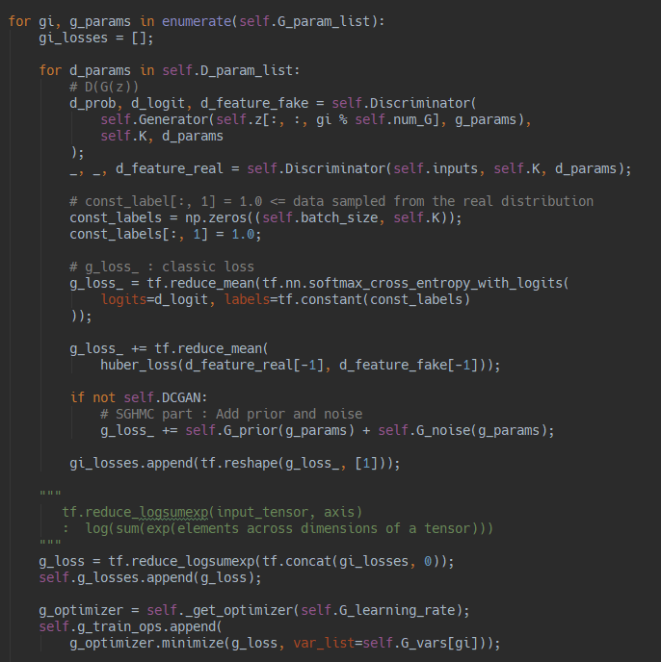
Bayesian GAN – Algorithm
Bayesian GAN

Slide 44
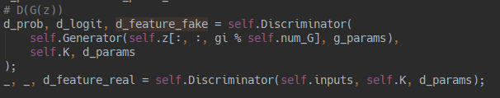

Bayesian GAN – Algorithm
여기서 Huber loss의 input 값은 D(G(z))와 D(x) 에서 logit을 구하기 바로 직전 output들의 값이다. 즉 D가 확률을 구하기 위해 [Full connected => Softmax]를 하기 직전의 값들.
Huber loss는 robust regression에 대한 loss function이라고 한다.
여기서 robust regression은 outlier의 영향을 줄이는 회귀 방식으로 알려져 있다.
Discriminator에서 [Full connected => Softmax] 이전 층까지를 회귀하고자 하는 함수로 생각.
(D 자체는 하나의 classifier로 볼 수 있음.(진짜일 확률 vs 가짜일 확률)
Logistic Regreesion이 회귀를 통한 분류인 것 처럼?)
Bayesian GAN

Slide 45
Bayesian GAN – Algorithm
즉 d_feature_real[-1] 과 d_feature_fake[-1]은 real data와 fake data를 넣었을 때의 회귀 값이다.
Generator가 초반에는 학습이 제대로 이루어지지 않았기 때문에 초반 d_feature_fake[-1]는 D가 학습해야하는 데이터의 outlier라고 볼 수 있다.
여기서 outlier는 Generator가 제대로 학습되지 않았기 때문에 발생하는 문제.
따라서 g_loss에 이 부분을 추가시켜 초반의 학습에 도움을 주려는 것으로 예상.
Bayesian GAN

Slide 46

Bayesian GAN – Algorithm
인덱스 i와 k가 고정되어 있을 때 d_loss_classic을 계산하는 방법은 원래 GAN 코드와 동일.
d_loss_classic = d_loss_fake + d_loss_real 로 다시 나눌 수 있다.
이전에 설명한대로
d_loss = d_loss_classic + d_prior_loss + d_noise_loss 로 계산한다.
여기서 하나의 D에 대해서 d_loss_fake는 총 Generator의 개수만큼 나오지만, d_loss_real은 단 한 개만 나오기 때문에 기존 GAN 처럼 두개를 합하면 불균형이 생긴다. 그래서 이 불균형을 해결 해 줘야 한다.
Bayesian GAN

Slide 47
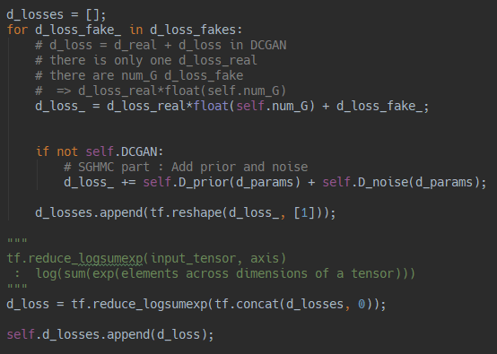
Bayesian GAN – Algorithm
그래서 G와 D가 고정되어 있을 때, d_loss_real이 하나씩 나온다고 생각
(D가 고정되어 있을 때, G의 개수만큼 똑같은 d_loss_real이 생긴다)
코드 d_loss_ 에서 보이는 것처럼 d_loss_real에 num_G를 곱해주어 더한다.
Bayesian GAN

Slide 48
Bayesian GAN – Experiment
Synthetic data (multi-modal)
: Bayes vs Classic
MNIST
Bayesian GAN

Slide 49
Bayesian GAN – Synthetic data
데이터 : D= 100, d=2
G 와 D 는 간단한 2층짜리 신경망이다(Convolution X)
G : 10 -> 1000 -> 100 ,full-connected network with ReLU
D : 100 -> 1000 -> 1 ,full-connected network with ReLU
이 모델을 classic GAN 과 Bayes GAN으로 학습한 뒤 generator을 비교한다.
Bayes GAN은 10개의 G와 1개의 D를 가지고 학습.
총 1000번 학습.
비교 할 것은 PCA를 통한 처음 2개의 주성분을 그린 그래프와 Jesen-Shannon Divergence(JSD)이다.
여기서 JSD는 학습한 generator와 원래 data의 확률 분포가 얼마나 유사인지를 측정해주는 척도이다.
Bayesian GAN

Slide 50
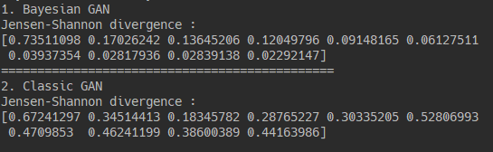
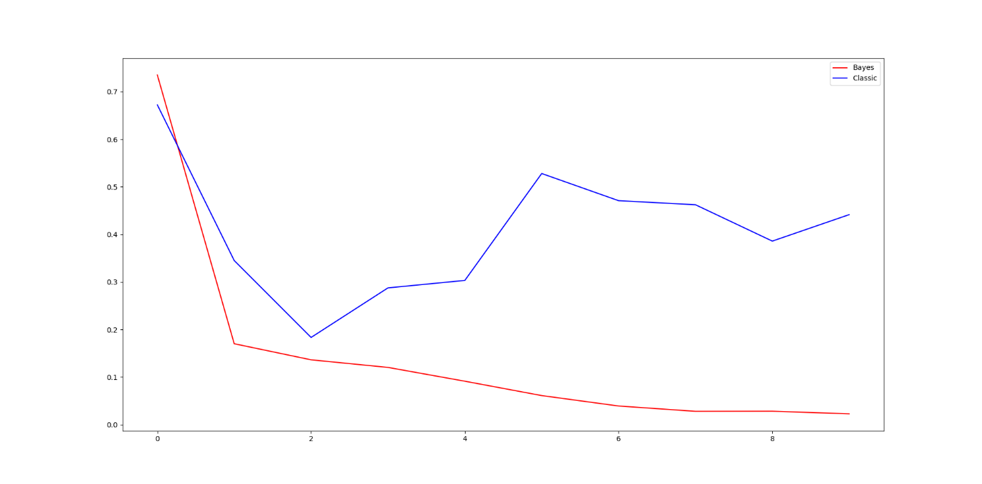
Bayesian GAN – Synthetic data
Bayesian GAN

Slide 51
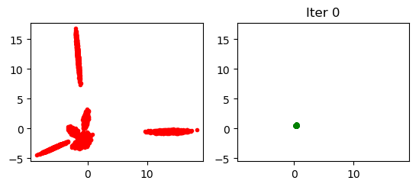

Bayesian GAN – Synthetic data
Bayesian GAN

Slide 52
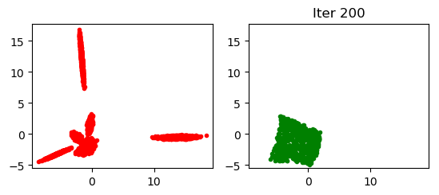
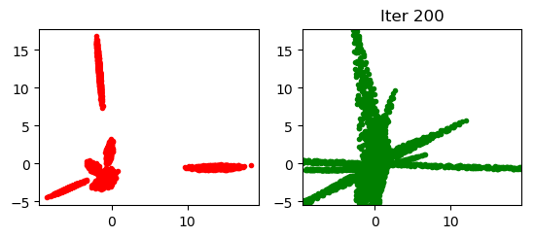
Bayesian GAN – Synthetic data
Bayesian GAN

Slide 53
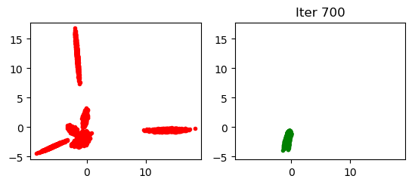
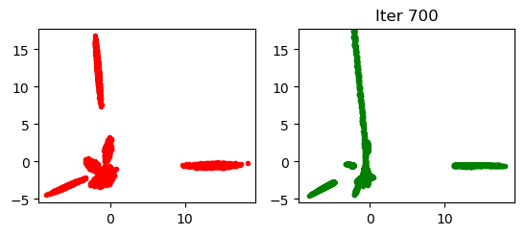
Bayesian GAN – Synthetic data
Bayesian GAN

Slide 54

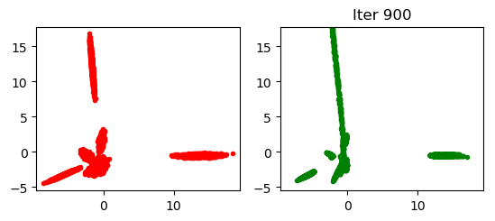
Bayesian GAN – Synthetic data
Bayesian GAN

Slide 55
Bayesian GAN – Synthetic data
매 100번 마다 JSD를 비교해보면 classic GAN은 초반에 약간 줄어들다가 학습이 진행되면서 JSD값이 커진다.
그에 반해 Bayes GAN은 JSD값이 학습이 진행됨에 따라 줄어 든다.
주성분들에 대한 그래프를 보면 classic GAN은 처음부터 한 점에 밀집하여 점점 그 점으로 수렴한다.
즉 처음부터 원래 데이터 분포를 제대로 따르지 않고 한 mode에 대해서만 학습을 한다.
Bayes GAN의 경우 초반에 데이터 분포의 주성분을 어느정도 따르면서 넓게 퍼져있다.
학습을 하면서 점점 데이터 분포의 주성분으로 가까워지고 있다.
Bayesian GAN

Slide 56
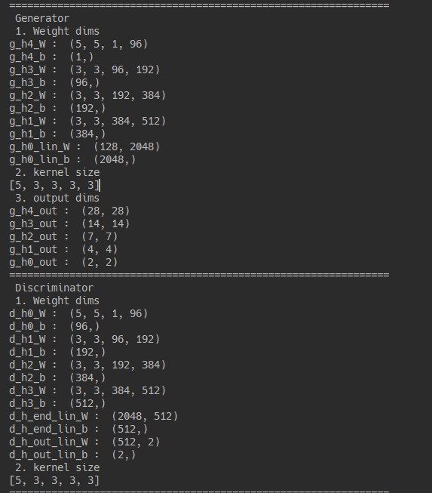
Bayesian GAN – MNIST
Generator : 10
Discriminator : 1
SGHMC samples : 2
=> 20개의 G와 2개의 D를 학습
Prior : N(0, 10I)
Bayesian GAN

Slide 57
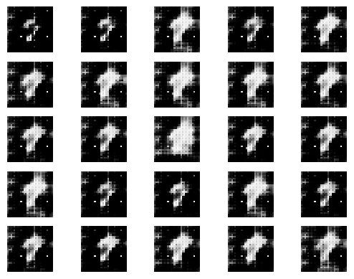
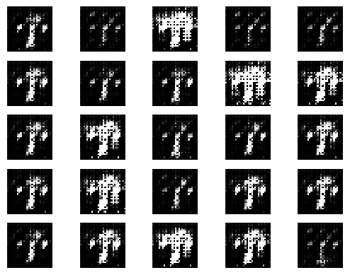
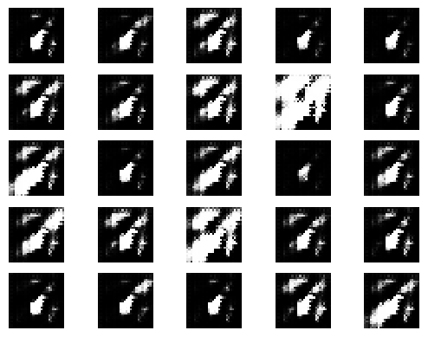
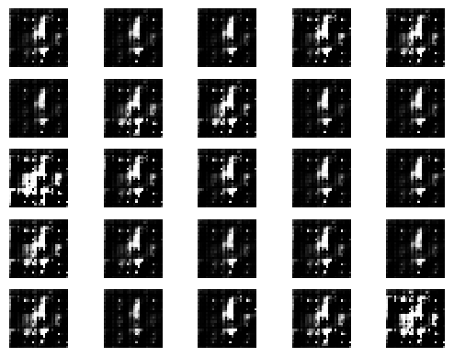
Bayesian GAN – MNIST(100)(2,5,7,9)
Bayesian GAN

Slide 58
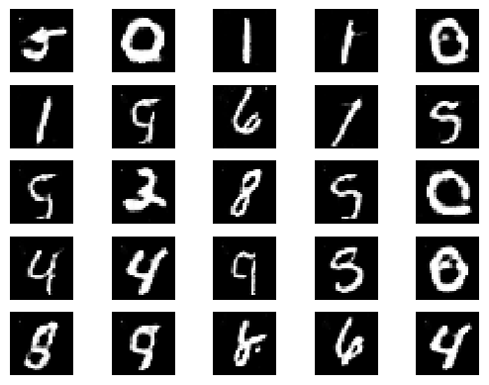
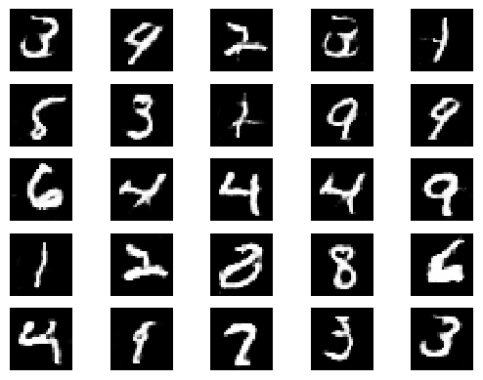
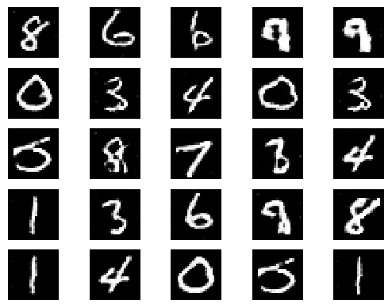
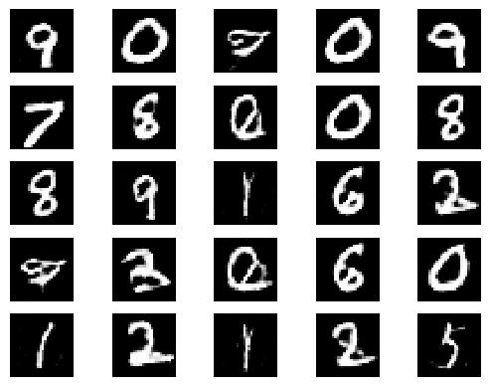
Bayesian GAN – MNIST(2500)
Bayesian GAN

Slide 59
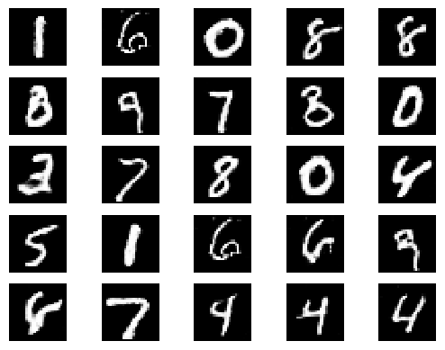
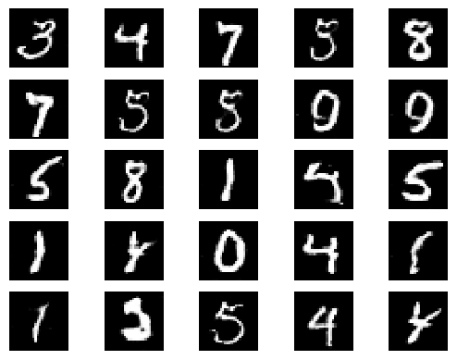
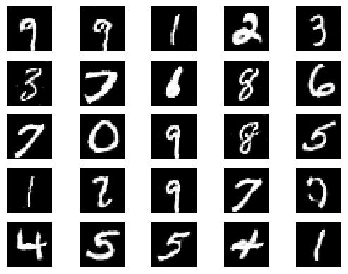
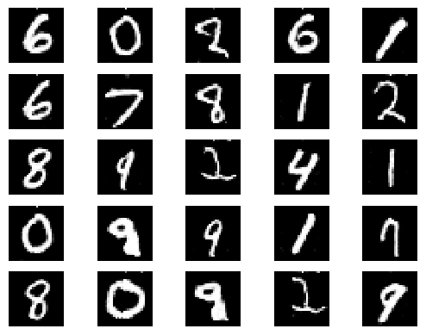
Bayesian GAN – MNIST(5000)
Bayesian GAN

Slide 60
Bayesian GAN – MNIST
논문에서는 총 75000번의 미니 배치 학습을 하였으나, 시간/공간 관계 상 5000번의 학습만 하였다.
Bayes GAN은 다수의 Generator와 Discriminator를 학습시켜야 하기 때문에 다른 GAN보다 속도가 느리다.
Generator(Discriminator)들의 파라미터들을 병렬처리한다면 속도가 빨라질 수 있다.
그런데 결국 한 개의 모델(G or D)의 loss를 계산하려면 전체 파라미터가 필요하여 데이터가 오고 가는데 시간이 걸려 무조건 좋은 성능을 보인다고 말하기는 어렵다고 생각.
Bayesian GAN

Slide 61
Bayesian GAN - Discussion
Bayesian GAN은 데이터를 생성하는 Generator를 학습하는 비지도 학습보다 분류기로써의 Discriminator를 학습하는 준지도 학습에 효과적이다.
만약 파라미터에 대한 확률 분포 위에서 GAN의 marginal likelihood를 계산할 수 있다면, marginal likelihood를 통해서 모델의 hyper-parameter가 얼마나 좋은지를 확인 할 수 있다.
Bayesian GAN

